Slide 1
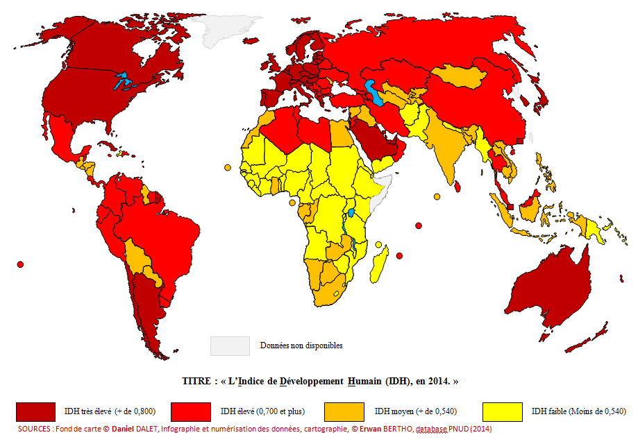
COMPETENCES SOCLE COMMUN :
Je me repère dans l’espace (situer les inégalités de développement dans le monde) D 1, 2, 4
Questions:
Que représentent les couleurs et quelles sont les continents où l’IDH est très élevé et faible (donnez des exemples) ?

Slide 2
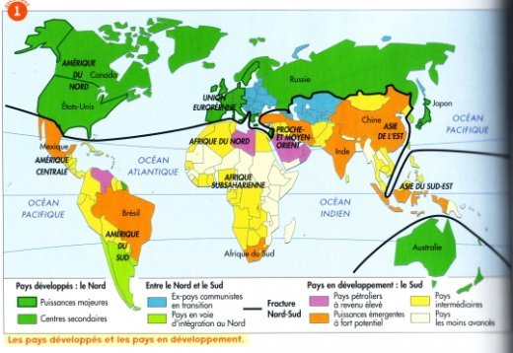
Questions:
Montrez qu’il existe des inégalités en Asie
Où passe la limite entre pays développés et pays en développement?

Slide 3
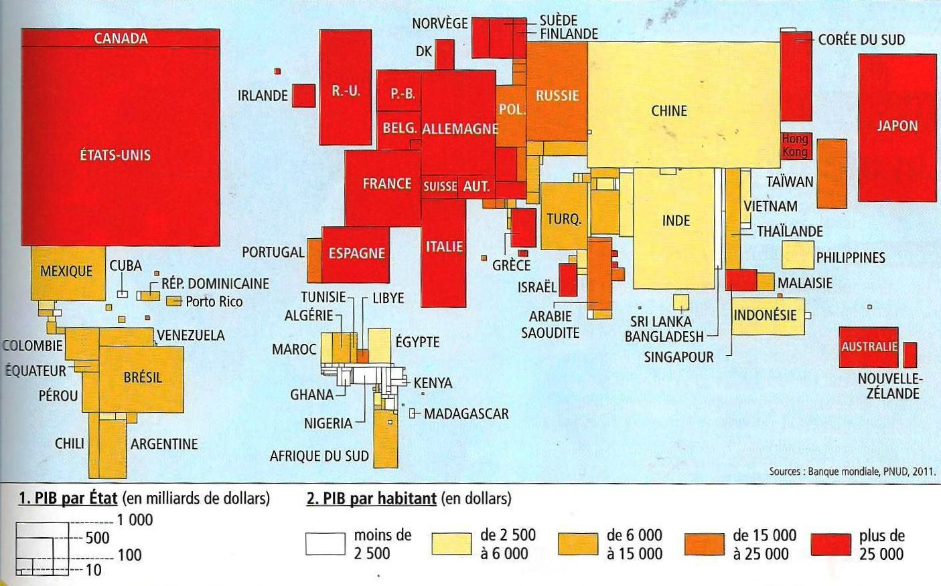
COMPETENCES SOCLE COMMUN :
Je me repère dans l’espace (décrire et expliquer les inégalités de richesses dans le monde) D 1, 2, 4
Questions:
Comment le PIB par état est-il représenté et que représentent les couleurs ?

Slide 4
Questions:
Où se situent les états les plus riches et les plus pauvres ?

Slide 5
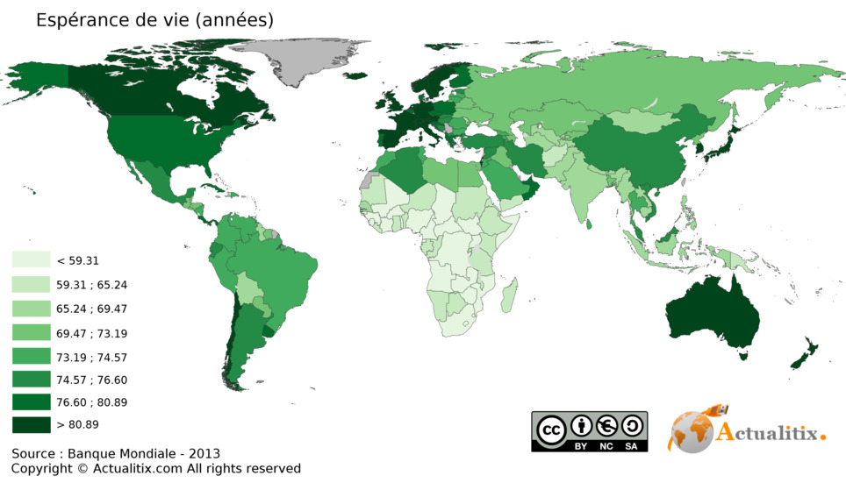
Questions:
Où l’espérance de vie est la plus faible ? Pourquoi ?
Expliquez le lien entre richesse et espérance de vie longue?

Slide 6
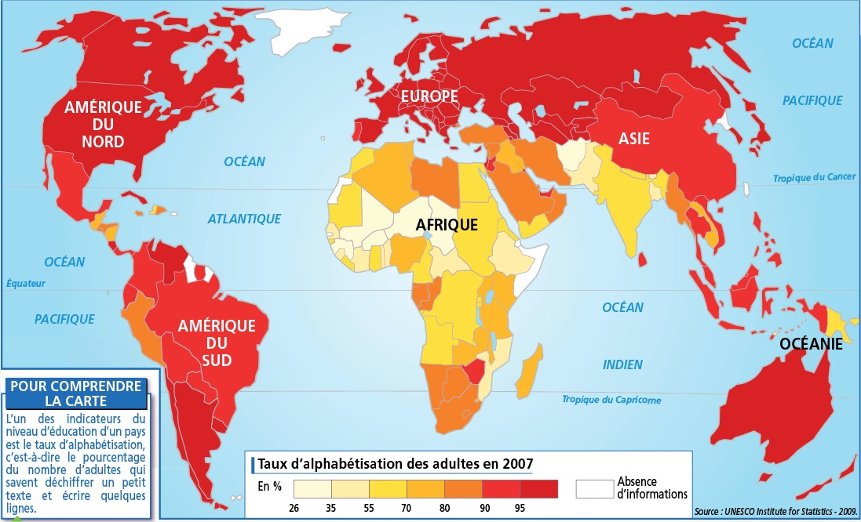
Question:
Où le taux d’alphabétisation est le plus faible? Pourquoi?
Expliquez le lien entre richesse et scolarisation?

Slide 7
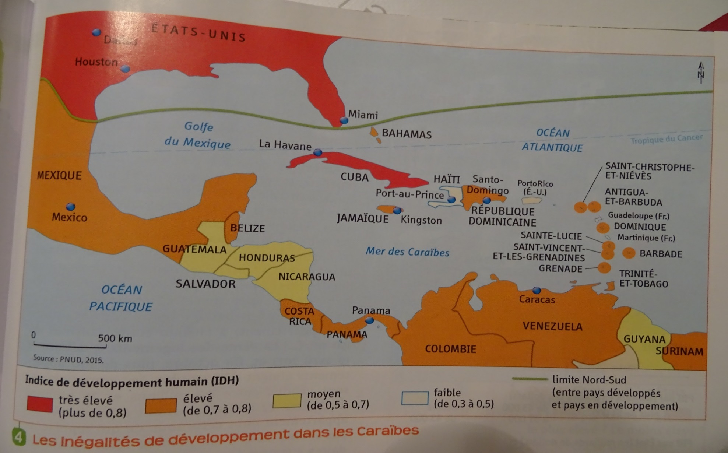
COMPETENCES SOCLE COMMUN :
J’analyse un document (une carte des inégalités dans les caraïbes) D 1, 2
Questions:
Citez deux pays à IDH très élevé, un pays à IDH faible et trois pays à IDH moyen ?

Slide 8
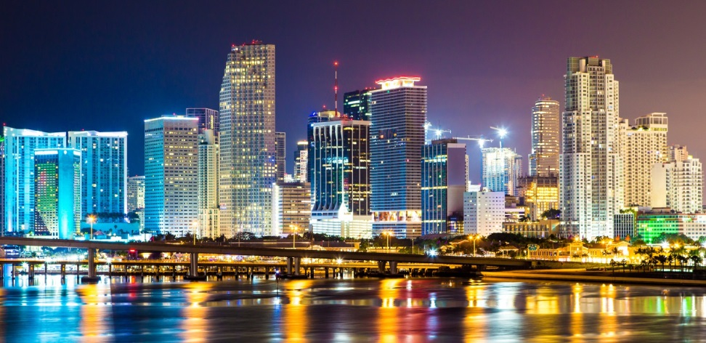
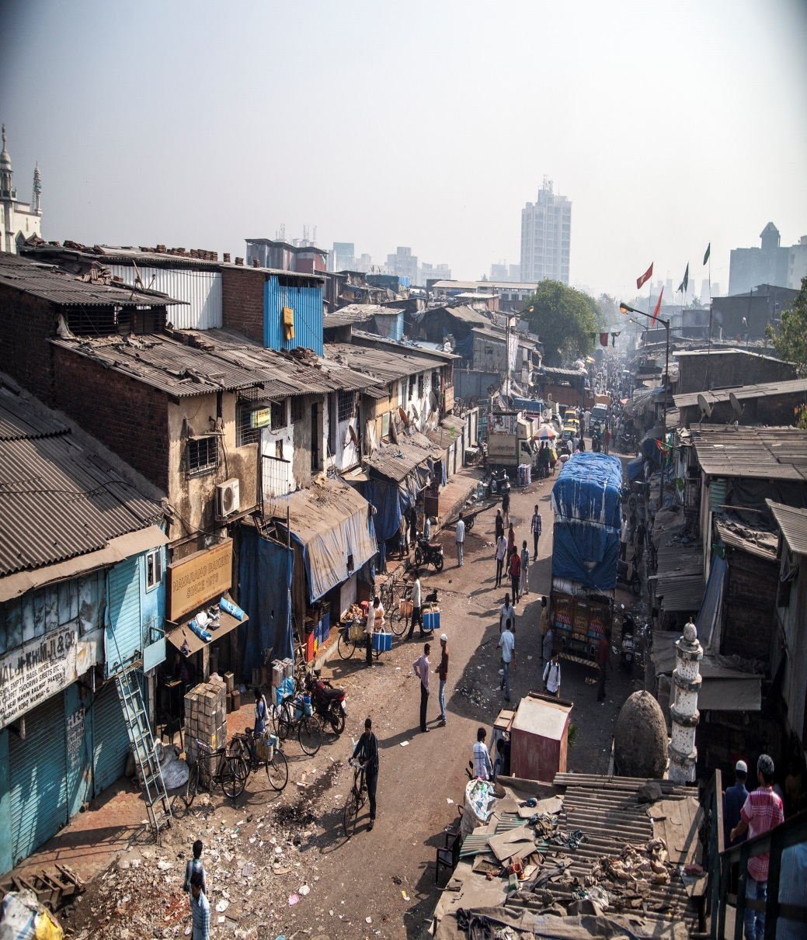
COMPETENCES SOCLE COMMUN :
Je pratique différents langages (rédiger un texte sur les inégalités dans les caraïbes) D 1, 2, 4
Question:
Au cours d’un voyage dans les caraïbes, vous visitez Miami et Haïti. Ecrivez un e-mail à un ami dans lequel vous lui décrivez les inégalités de richesses que vous observez.

Slide 9
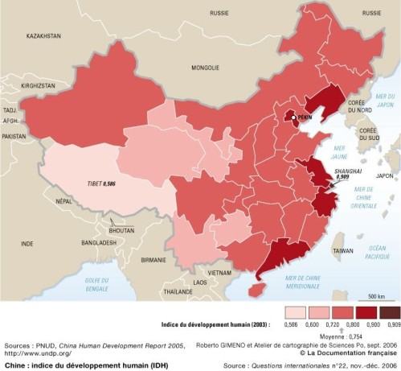
Questions:
Quelles sont les inégalités de richesses à l’intérieur de la Chine?

Slide 10
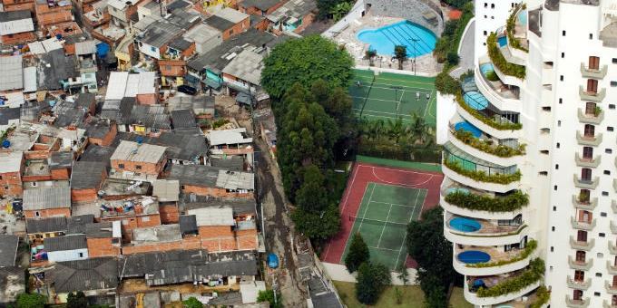
Questions:
Quels sont les contrastes de richesses dans cette ville?

Slide 11
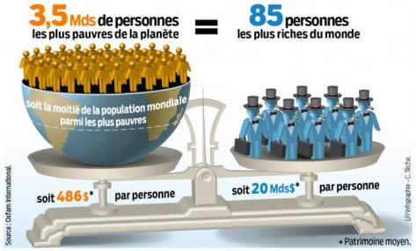
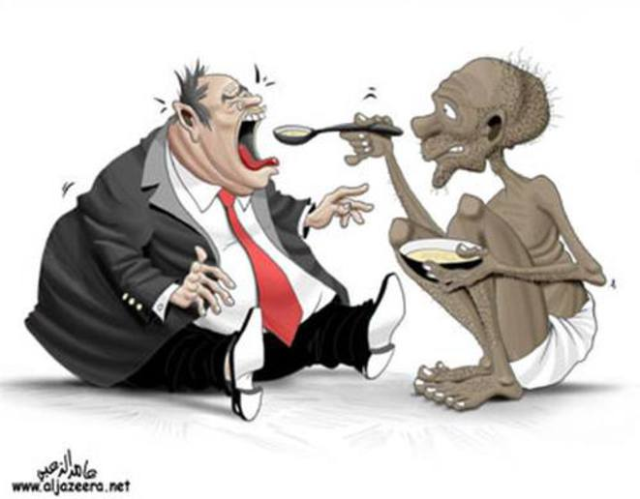
Question:
Quelles Inégalités sociales montrent ce document,

Slide 12


Question:
Quelle inégalité subsiste sur terre?

Slide 13
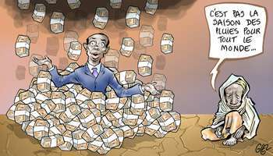
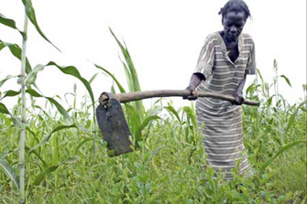
Question:
Où vivent les pauvres ?

Slide 14

Question:
Comment la pauvreté a-t-elle reculé en Asie?

